Slide 1
এই স্লাইডটি সম্মানিত শিক্ষকবৃন্দের জন্য
এই পাঠটি শ্রেণিকক্ষে উপস্থাপনের সময় প্রয়োজনীয় নির্দেশনা প্রতিটি স্লাইডের নিচে অর্থাৎ Slide Note -এ সংযোজন করা হয়েছে। আশা করি সম্মানিত শিক্ষকগণ অনুগ্রহপূর্বক পাঠটি উপস্থাপনের পূর্বে উল্লেখিত Note দেখে নিবেন। এছাড়াও শিক্ষকগণ প্রয়োজনবোধে তার নিজস্ব কলাকৌশল প্রয়োগ করতে পারবেন।

Slide 2
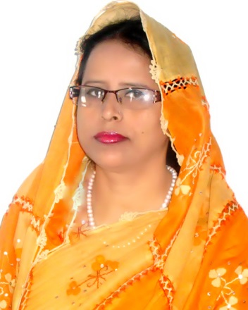


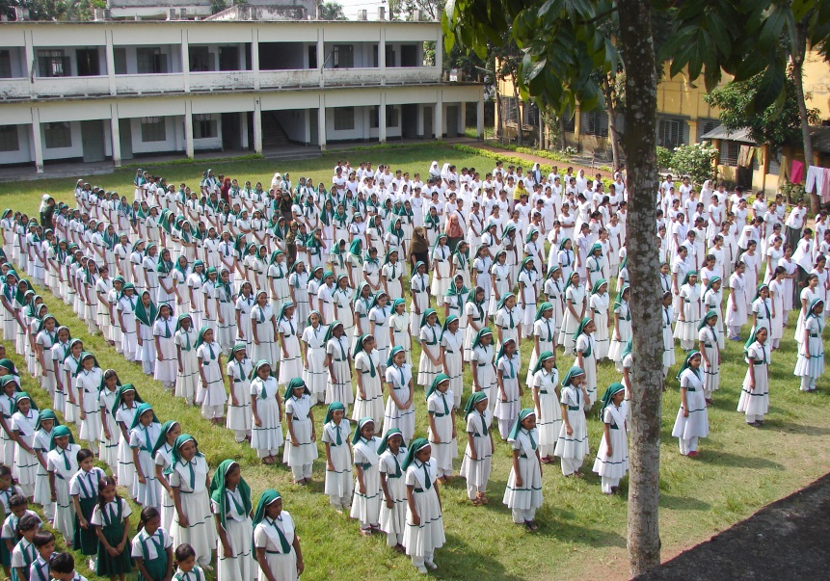
পরিচিতি
আনোয়ারা খাতুন
সহকারী শিক্ষক (বাংলা)
anwarakhatun70
@gmail.com
শ্রেণি : অষ্টম
বিষয় : বাংলা ১ম পত্র
গদ্য : তৈলচিত্রের ভূত (পাঠ ১)
সময় : ৫০ মিনিট।
মুসলিম বালিকা উচ্চ বিদ্যালয় ও কলেজ, ময়মনসিংহ।

Slide 3
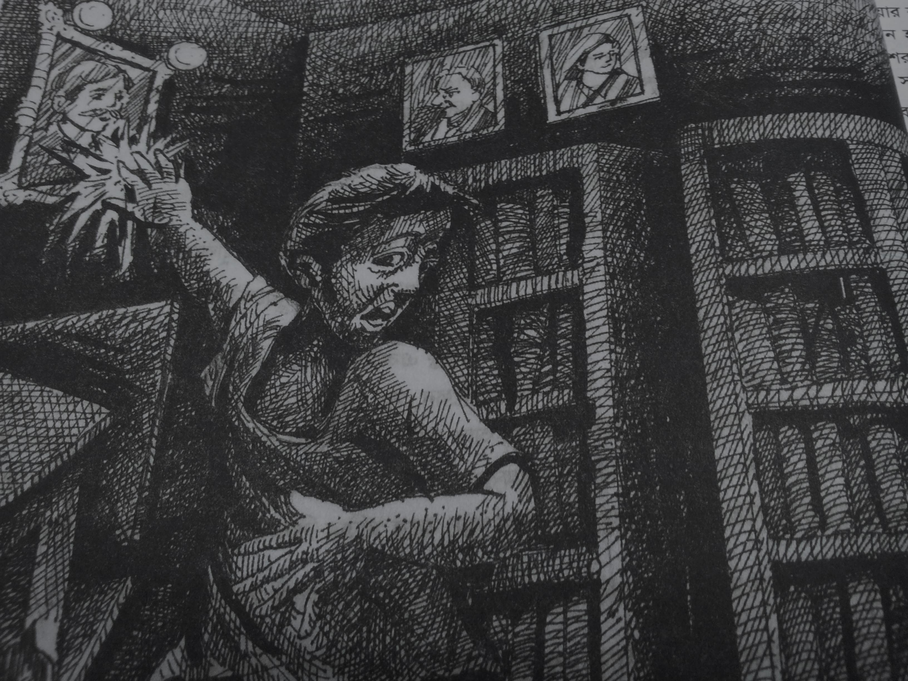
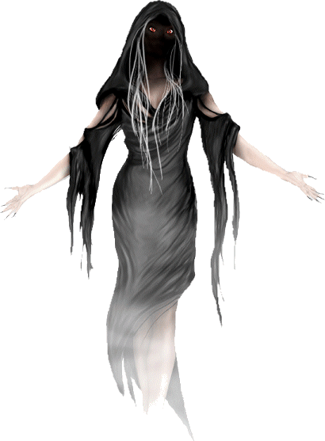
এনিমিশন চিত্রটি দেখে চিন্তা কর
তৈলচিত্র থেকে বেরিয়ে আসছে ভূত
কী দেখতে পাচ্ছ?
Notes:
প্রেষণা সৃষ্টি করতে শিক্ষক মন্ডলী অন্য উপকরণ বা ছবি ও ব্যবহার করতে পারবেন

Slide 4
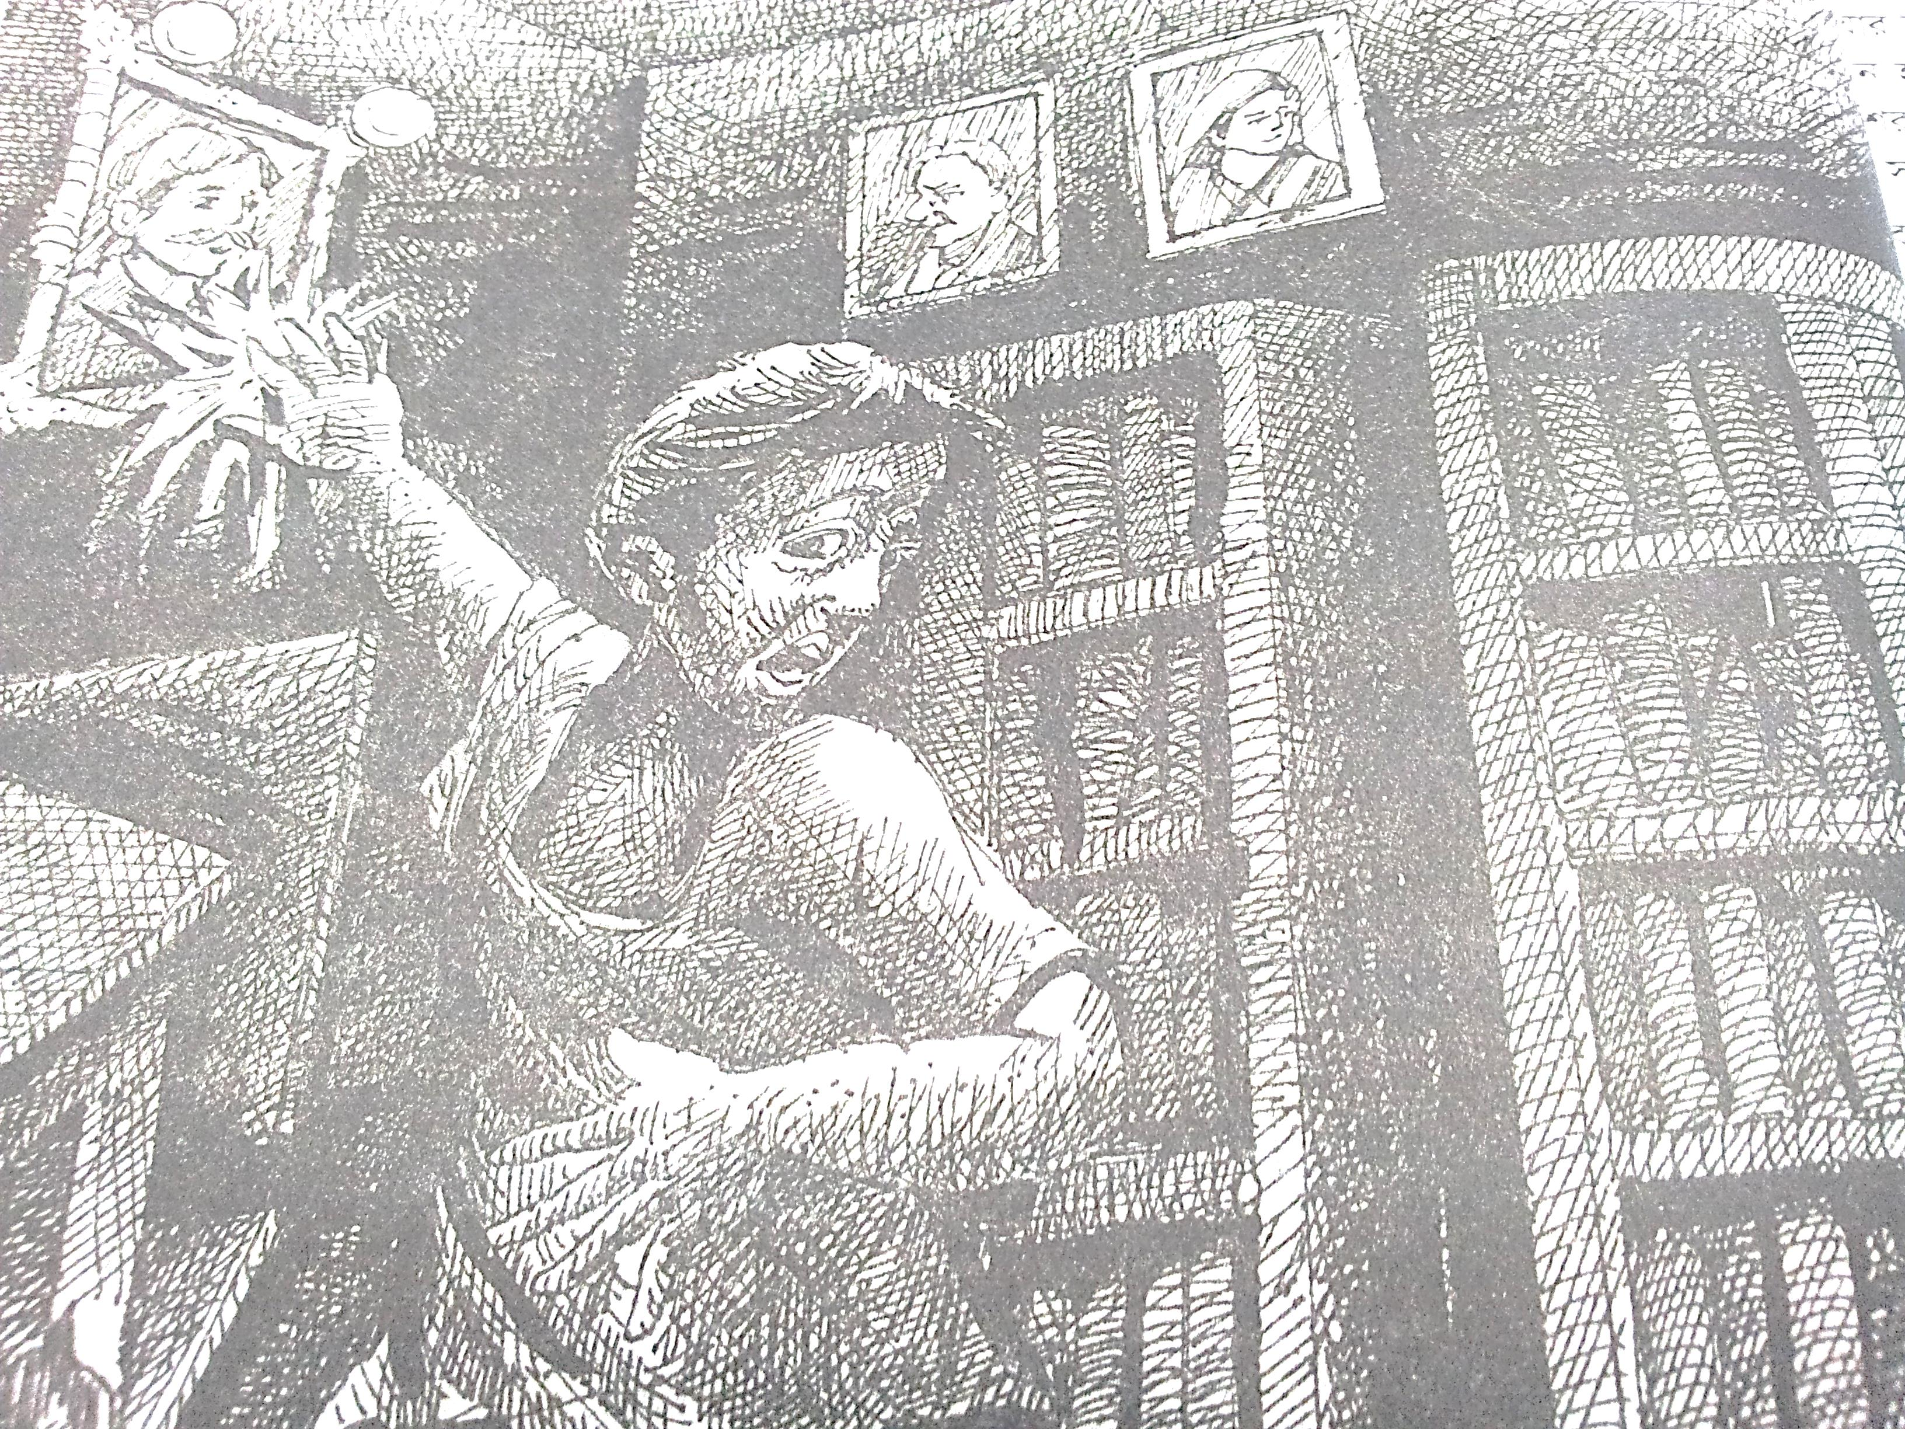
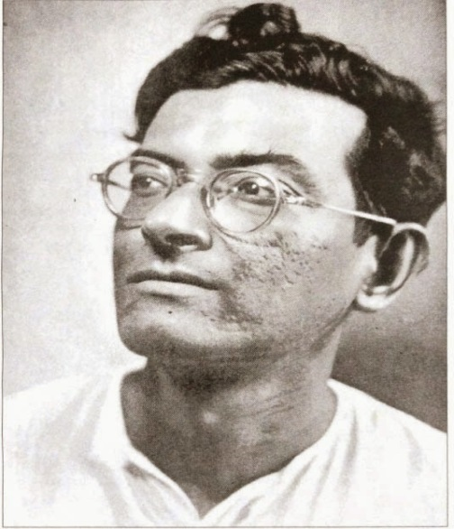
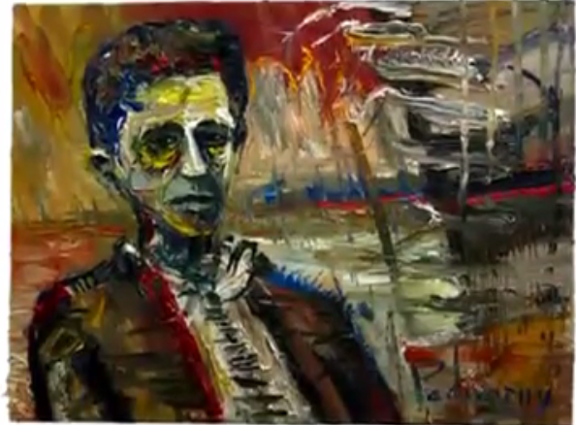
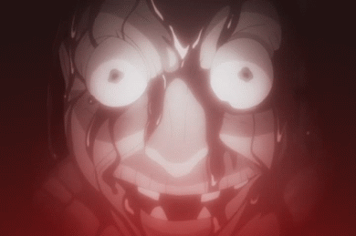
তৈলচিত্রের ভূত
মানিক বন্ধ্যোপাধ্যায়
(প্রথম অংশ)
Notes:
পাঠ ঘোষনা ।

Slide 5
শিখনফল
এ পাঠ শেষে শিক্ষার্থীরা....
লেখক ‘মানিক বন্দ্যোপাধ্যায়’- এর সংক্ষিপ্ত পরিচয় উল্লেখ করতে পারবে।
নতুন শব্দগুলো বাক্যে প্রয়োগ করতে পারবে।
নির্বাচিত অংশটুকু (একদিন সকাল বেলা ……ছবির নিচে মেঝেতে পড়ে আছি পর্যন্ত) শুদ্ধ উচ্চারণে পড়তে পারবে।
‘নগেনের কুসংস্কারাচ্ছন্ন মানসিকতার পরিচয়’- ব্যাখ্যা করতে পারবে।

Slide 6








লেখক পরিচিতি
জন্ম-
১৯০৮ সালে সাঁওতাল পরগনার দুমকায়
ছাত্র-
পিতৃনিবাস-
তিনি বিজ্ঞানের ছাত্র ছিলেন
বাংলাদেশের বিক্রমপুর অঞ্চলে
রচনাবলী
নিত্যসঙ্গী-
উপন্যাস-
দারিদ্র্য ছিল তাঁর নিত্যসঙ্গী
দিবারাত্রির কাব্য, পদ্মা নদীর মাঝি, পুতুলনাচের ইতিকথা
মানিক বন্ধ্যোপাধ্যায়
মৃত্যু-
১৯৫৬ সালে কলকাতায়
Notes:
একটি ক্লিক করলে প্রশ্ন এবং পরবর্তী ক্লিক করলে উত্তর আসবে,এই ভাবে পর্যায়ক্রমে প্রশ্ন করে ও উত্তর আদায় করার মধ্য দিয়ে ‘মানিক বন্ধোপাধ্যায়’ এর সংক্ষিপ্ত পরিচিতি শিক্ষার্থীদের বোধগম্য হবে।

Slide 7
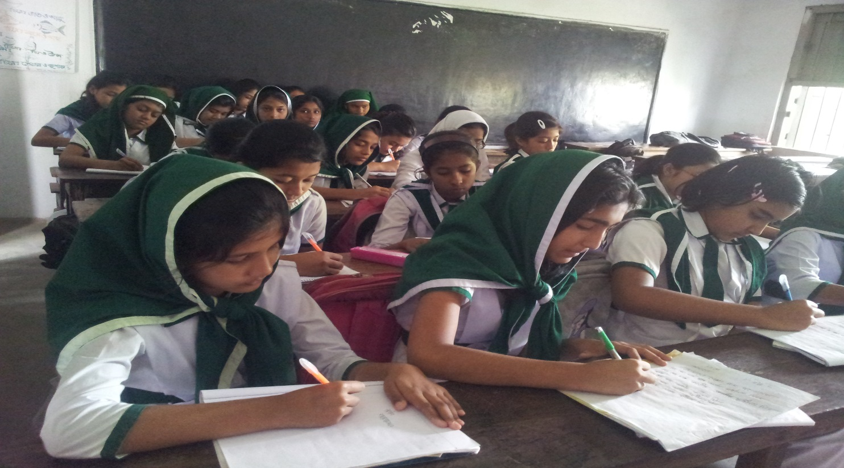
একক কাজ
লেখক ‘মানিক বন্ধোপাধ্যায়’ এর যে কোনো চারটি রচনার নাম লেখ।
Notes:
শিক্ষার্থীদের এককভাবে প্রশ্ন করে উত্তর আদায় করার মধ্য দিয়ে পাঠটি কতটুকু শিখতে পারলো এবং তাদের চিন্তন দক্ষতা কতটুকু বৃদ্ধি পেল তা যাচাই করা যেতে পারে।

Slide 8
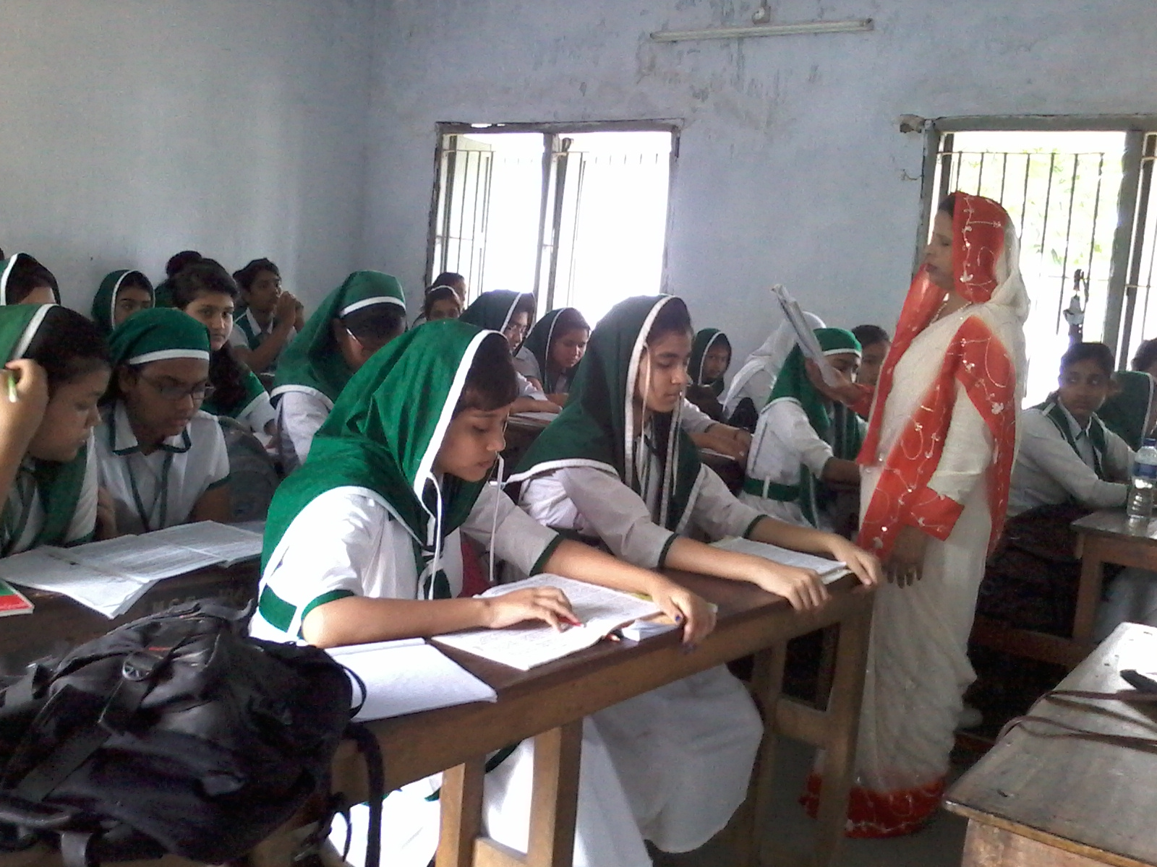
আদর্শ পাঠ
Notes:
শিক্ষক শুদ্ধউচ্চারণে পঠিত অংশটুকু পড়ে শিক্ষার্থীদের শোনাবেন এবং শিক্ষার্থীদের মনোযোগ দিয়ে শুনতে বলবেন।

Slide 9
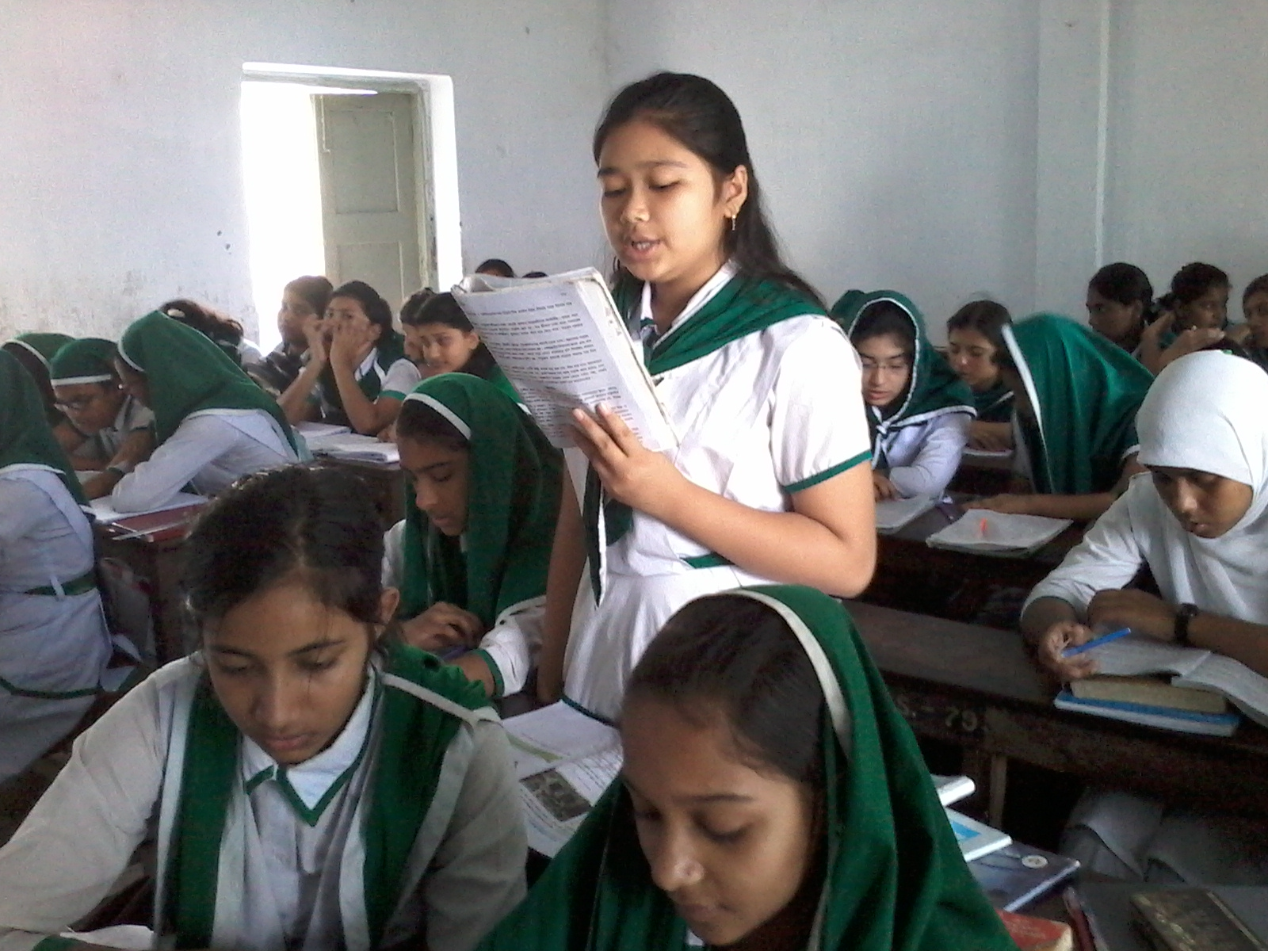
সরব পাঠ
Notes:
শিক্ষক দুই বা তিনজন শিক্ষার্থী দিয়ে পঠিত অংশ থেকে সঠিক উচ্চারণে পড়তে দিবেন এবং অন্য শিক্ষার্থীদের মনোযোগ দিয়ে শুনতে বলবেন।

Slide 10
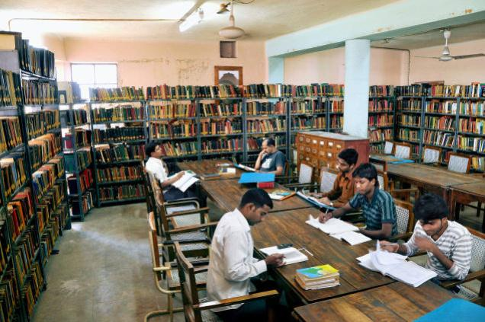
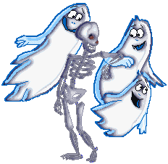
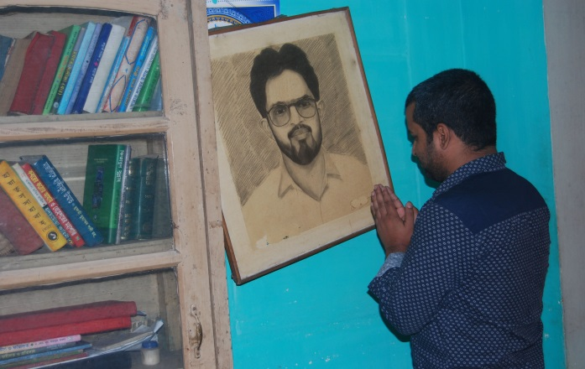
নতুন শব্দ ও বাক্যগঠন
প্রকান্ড
অত্যন্ত বৃহৎ, অতিশয় বড়
প্রেতাত্মা
মৃতের আত্মা, ভূত
ভক্তিশ্রদ্ধা, সালাম
প্রণাম
Notes:
প্রতিটি শব্দের অর্থ ছবিসহ উল্লেখ করা হয়েছে,এতে শিক্ষার্থীরা প্রথমে শব্দ এবং পরে ছবিসহ শব্দের অর্থ শিখবে ও বাক্য তৈরি করবে

Slide 11
জোড়ায় কাজ
বিব্রত, উদভ্রান্ত, খাপছাড়া, শ্রাদ্ধ, উইল শব্দগুলো দিয়ে জোড়ায় আলোচনা করে দুইটি করে বাক্য লেখ।
Notes:
শিক্ষার্থীদের জোড়ায় প্রশ্ন করে উত্তর আদায় করার মধ্য দিয়ে পাঠটি কতটুকু শিখতে পারলো এবং তাদের চিন্তন দক্ষতা কতটুকু বৃদ্ধি পেল তা যাচাই করা যেতে পারে।

Slide 12
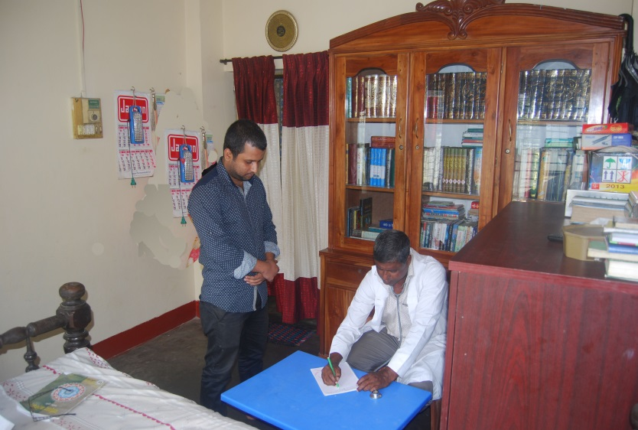
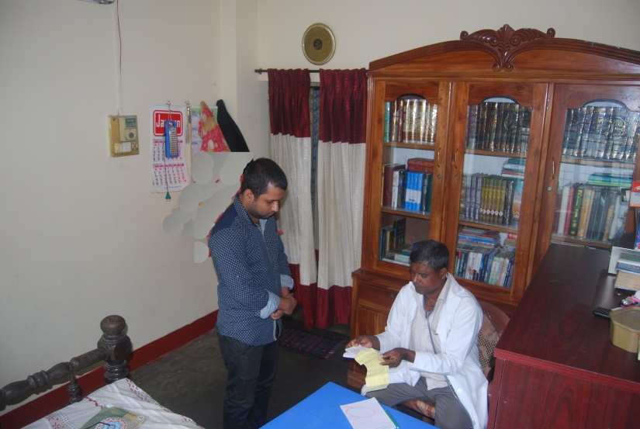
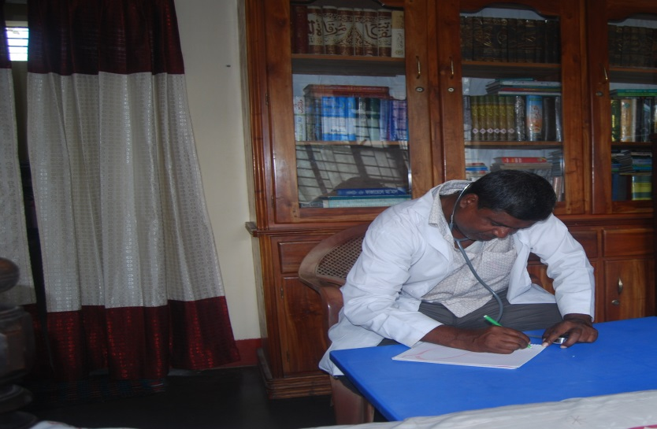
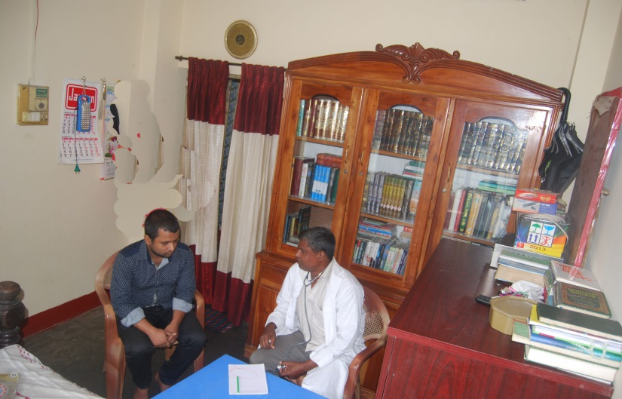
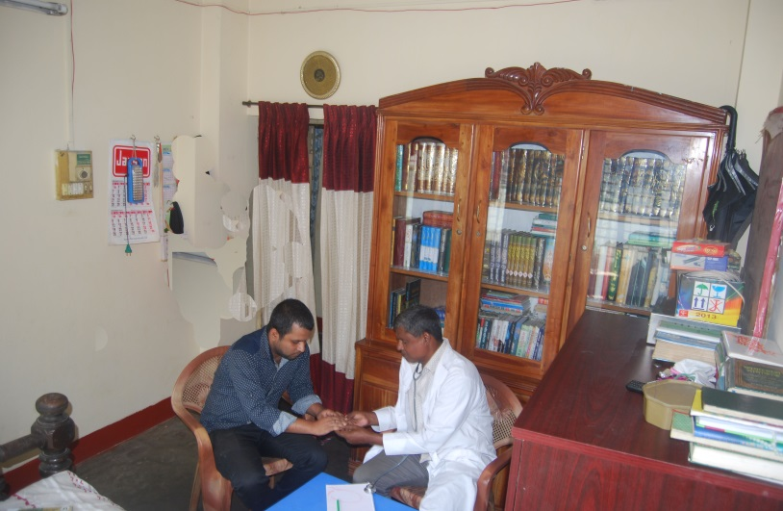
নগেন তার মামাবাড়িতে থেকে পড়াশুনা করে, একদিন সকাল বেলা ……
Notes:
তৈলচিত্রের ভূত ’ গল্পে শিক্ষার্থীরা নগেনের ভূতের ভ্রান্ত ধারণা এবং পরাশর ডাক্তারের কাছে ভূতের কাহিনী সম্পর্কে বলতে যাওয়া, নগেনের উদভ্রান্ত চাহনী এবং নগেনের মিথ্যা কল্পনা সম্পর্কে বলতে পারবে।

Slide 13
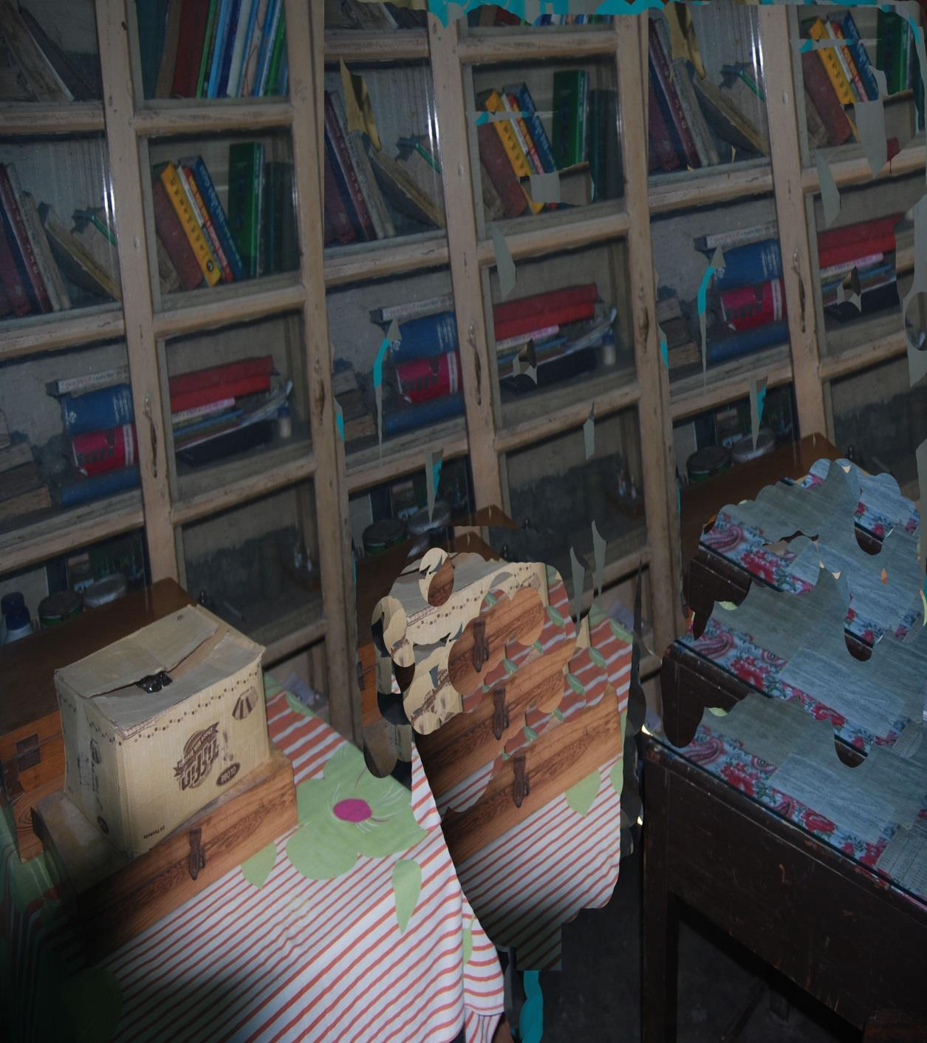
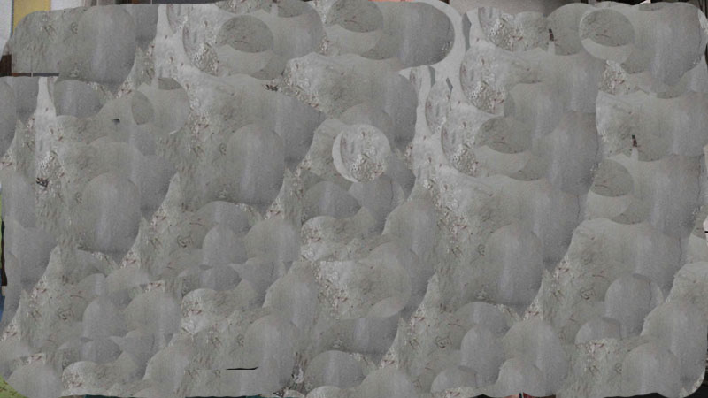
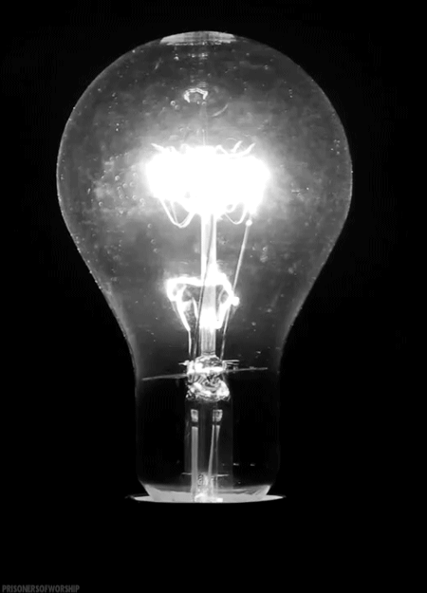

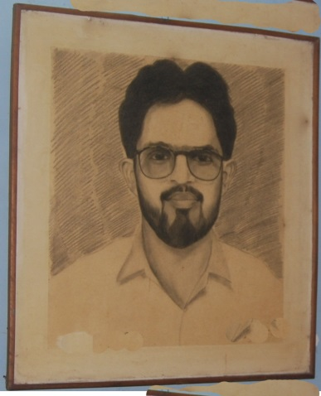
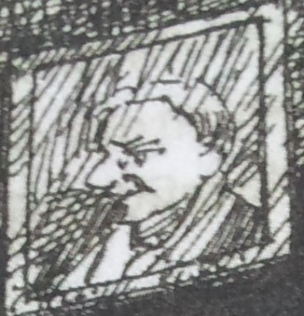
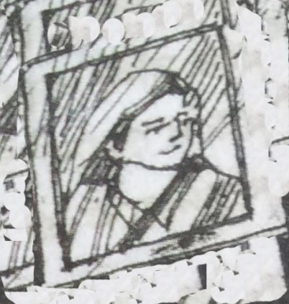
লাইব্রেরিটি নগেনের দাদামশায়ের আমলের। যার একদিকের দেয়ালের মাঝখানে নগেনের মামার ছবি, অন্যদিকের দেয়ালে পাশাপাশি দাদামশায়ের ও দিদিমার ছবি।
Notes:
নগেনের দাদামশায়ের আমলের লাইব্রেরিটির কক্ষ সম্পর্কে শিক্ষার্থীরা ব্যাখ্যা করতে পারবে।

Slide 14
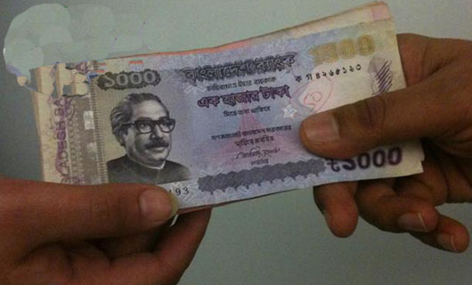
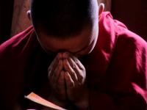
নগেন মামাকে প্রায়ই মিথ্যা শ্রদ্ধাভক্তি দেখিয়ে টাকা আদায় করত
Notes:
নগেন মিথ্যা শ্রদ্ধা ভক্তি দেখিয়ে তার মামার কাছ থেকে বিভিন্ন সময় টাকা আদায় করত সে সম্পর্কে শিক্ষার্থীরা ব্যাখ্যা করতে পারবে।

Slide 15
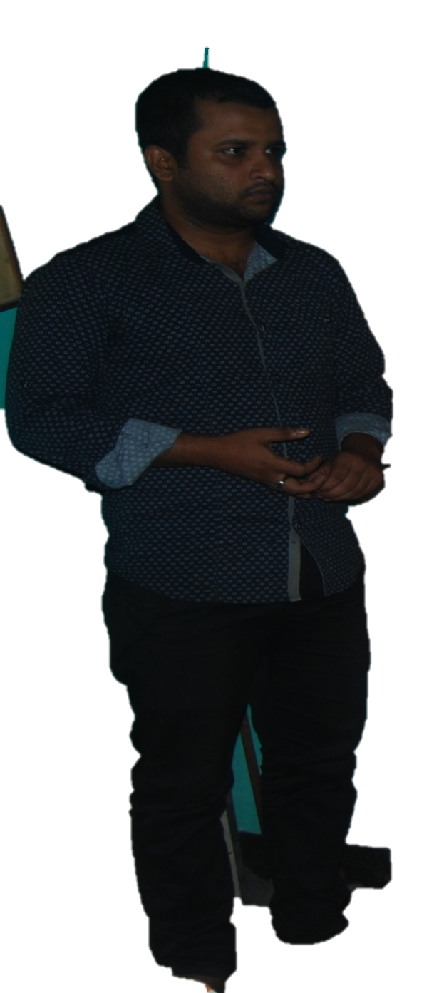
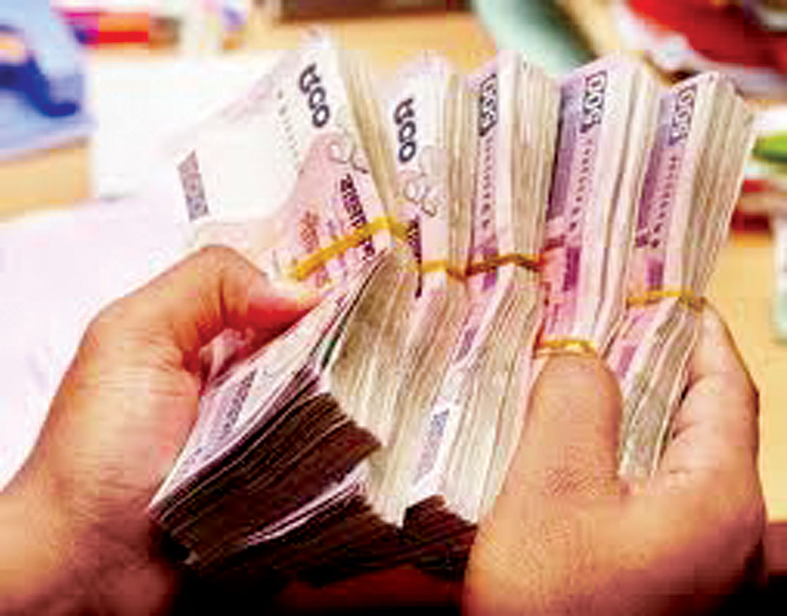

কিন্তু মামা মৃত্যুর সময় নগেনের নামে মোটা টাকা উইল করে রেখে যাওয়ায় নগেন অনুতপ্ত হয় এবং সত্যি সত্যি মামার প্রতি শ্রদ্ধাভক্তি জেগে উঠে।
Notes:
নগেন মামার মৃত্যুর পর তার মিথ্যা শ্রদ্ধা ভক্তি দেখিয়ে বিভিন্ন সময় মামার কাছ থেকে টাকা আদায় করার বিষয়ে অনুতপ্ত হয় সে সম্পর্কে শিক্ষার্থীরা ব্যাখ্যা করতে পারবে।

Slide 16
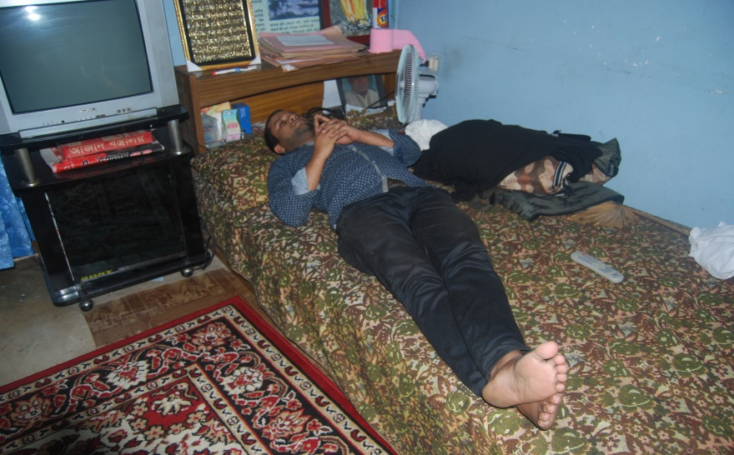
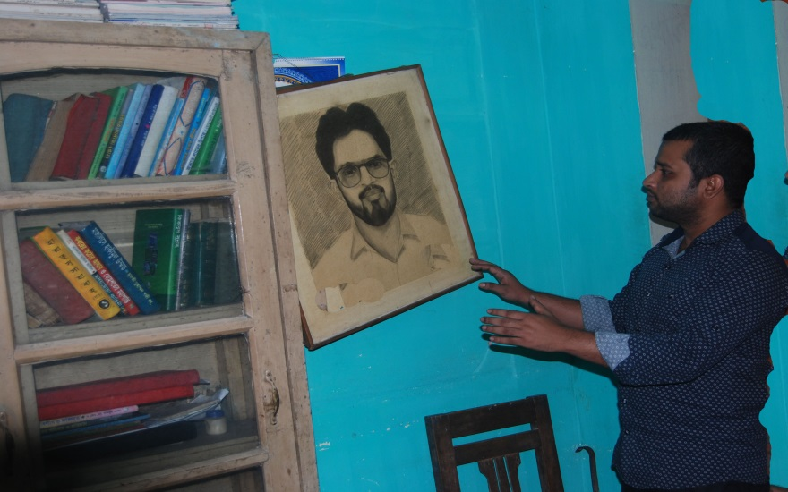
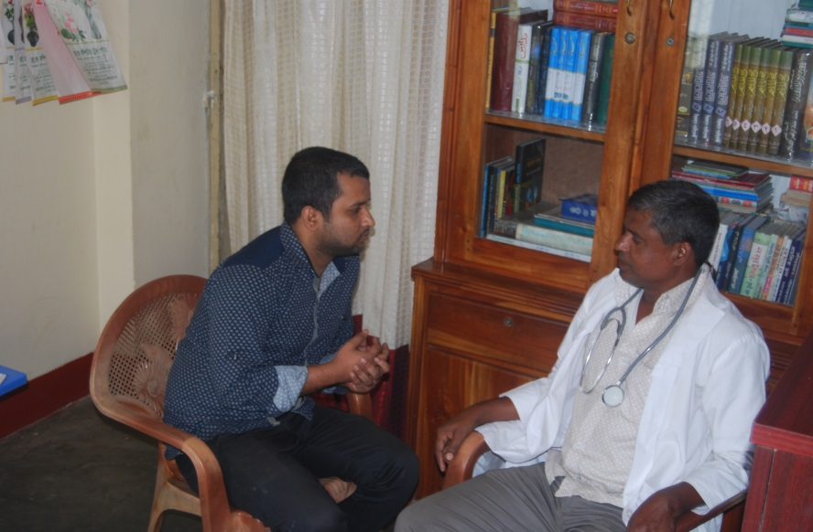
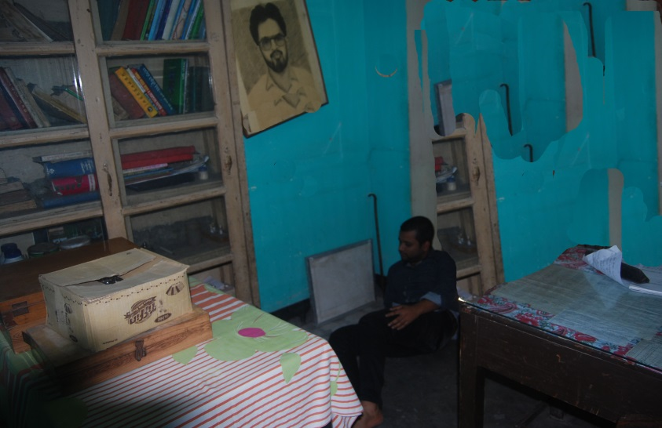
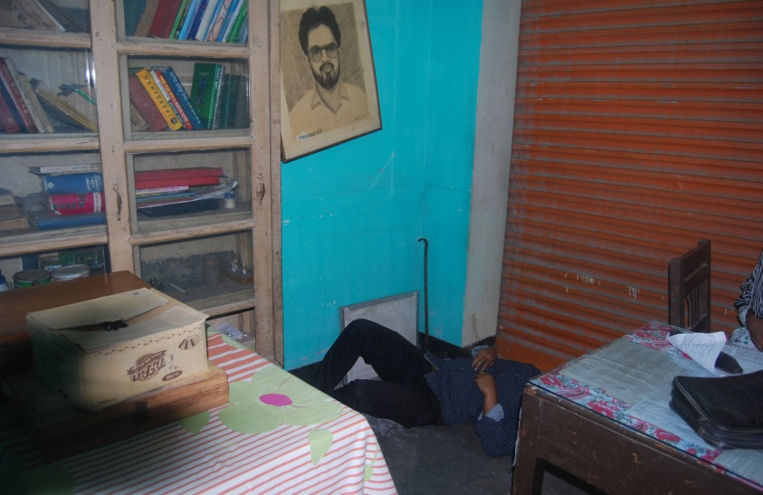

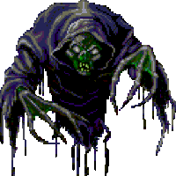
মামাকে ভক্তিশ্রদ্ধা জানাতে গিয়ে নগেনের চমকপ্রদ অবিশ্বাস্য কাহিনি ……
Notes:
মামাকে ভক্তিশ্রদ্ধা জানাতে গিয়ে নগেনের চমকপ্রদ অবিশ্বাস্য কাহিনি সম্পর্কে শিক্ষার্থীরা বর্ণনা করতে পারবে।

Slide 17
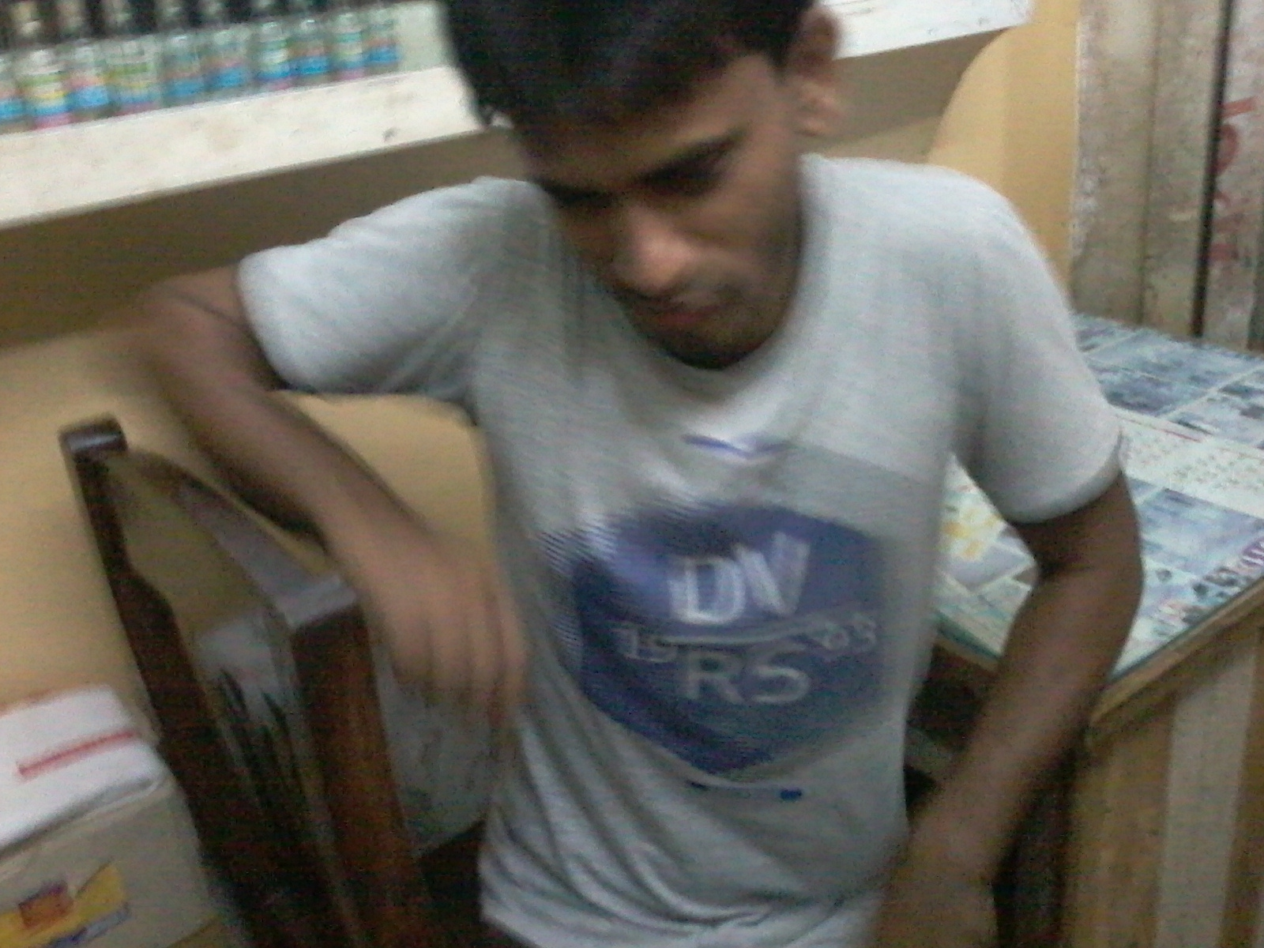
চমকপ্রদ অবিশ্বাস্য কাহিনী নগেনকে দিনদিন চিন্তিত ও অসুস্থ্য করে দেয়।
Notes:
শিক্ষার্থীরা নগেনের অসুস্থ্যতা হওয়ার পিছনে একটি ভুল ধারণা কাজ করছে সে সম্পর্কে ব্যাখ্যা করতে পারবে।

Slide 18

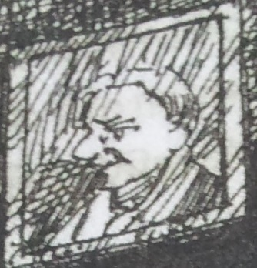
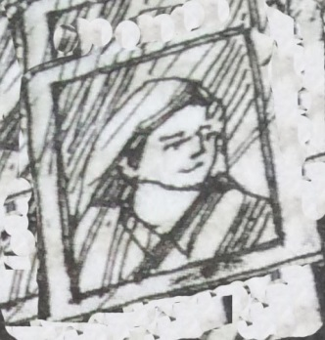
নগেনের বিশ্বাস মিথ্যা শ্রদ্ধাভক্তি জানানোর কারণে তার মামার প্রেতাত্মা রাগ করে তাকে ধাক্কা দিয়ে শাসন করে।
Notes:
নগেন মিথ্যা শ্রদ্ধা ভক্তি দেখিয়ে তার মামার কাছ থেকে বিভিন্ন সময় টাকা আদায় করত তাই মামার প্রেতাত্মা রাগ করে ধাক্কা দিয়ে শাসন করছে এই মিথ্যা ধারণা সম্পর্কে শিক্ষার্থীরা ব্যাখ্যা করতে পারবে।

Slide 19
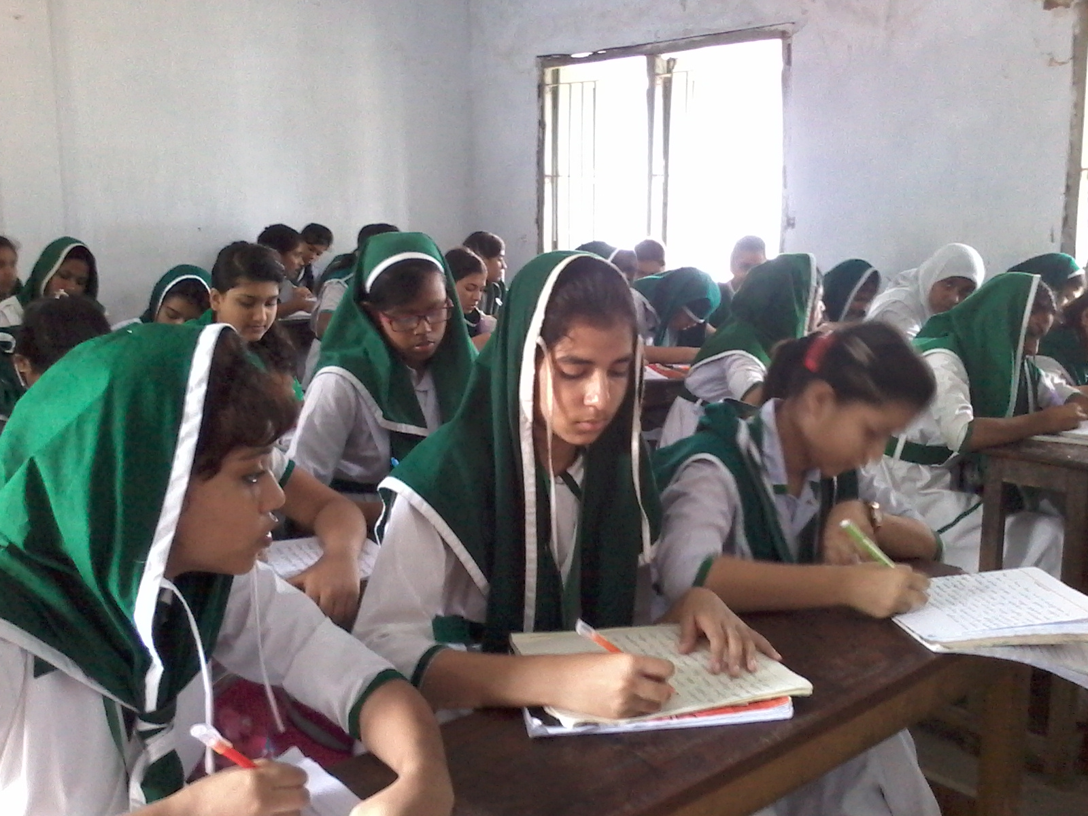
দলগত কাজ
‘তৈলচিত্রের ভূত’ গল্প অবলম্বনে নগেনের কুসংস্কারাচ্ছন্ন মানসিকতা (পাঁচটি বাক্যে) ব্যাখ্যা কর।
Notes:
শিক্ষার্থীদের একের অধিক দলে বিভক্ত করে প্রশ্ন দিয়ে উত্তর আদায় করার মধ্য দিয়ে পাঠটি কতটুকু শিখতে পারলো এবং তাদের চিন্তন দক্ষতা কতটুকু বৃদ্ধি পেল তা যাচাই করা যেতে পারে

Slide 20
মূল্যায়ন
সঠিক উত্তরের জন্য ক্লিক
1. প্রেতাত্মা মানে কী?
(ক) মৃতের ছায়া
(খ) ভূতের আত্মা
(গ) মৃতের আত্মা
(ঘ) ভূতের ছায়া
2.‘পুতুল নাচের ইতিকথা’ একটি-
(ক) গল্প
(খ) উপন্যাস
(গ) কাব্য
(ঘ) প্রবন্ধ
Notes:
শিক্ষার্থীদের এককভাবে প্রশ্ন দিয়ে উত্তর আদায় করার মধ্য দিয়ে পাঠটি কতটুকু শিখতে পারলো এবং তাদের চিন্তন দক্ষতা কতটুকু বৃদ্ধি পেল তা যাচাই করা যেতে পারে

Slide 21
মূল্যায়ন
সঠিক উত্তরের জন্য ক্লিক
৪। ‘তৈলচিত্রের ভূত’ গল্পে প্রকাশ পেয়েছে -
i. বিচারবুদ্ধিহীনতা
ii. অজ্ঞানতা
iii. কুসংস্কারাচ্ছন্নতা
নিচের কোনটি সঠিক?
(ক) i ও ii
(খ) i ও iii
(গ) ii ও iii
(ঘ) i, ii ও iii
Notes:
শিক্ষার্থীদের এককভাবে প্রশ্ন দিয়ে উত্তর আদায় করার মধ্য দিয়ে পাঠটি কতটুকু শিখতে পারলো এবং তাদের চিন্তন দক্ষতা কতটুকু বৃদ্ধি পেল তা যাচাই করা যেতে পারে

Slide 22

বাড়ির কাজ
‘ভূতবিশ্বাস কুসংস্কারাচ্ছন্ন’-বিষয়ে পনেরো লাইনের একটি অনুচ্ছেদ লিখে আনবে।
Notes:
২০-২৫ মিনিটের মধ্যে লেখা শেষ করতে পারবে এমন একটি বাড়ির কাজের মধ্য দিয়ে পাঠটি শিক্ষার্থীদের স্মৃতিতে ধারন করে রাখার ক্ষমতা আদায় করা যেতে পারে

Slide 23
কৃতজ্ঞতা স্বীকার
শিক্ষা মন্ত্রণালয়, মাউশি, এনসিটিবি ও এটুআই এর সংশ্লিষ্ট কর্মকর্তাবৃন্দ
এবং কন্টেন্ট সম্পাদক হিসেবে যাঁদের নির্দেশনা, পরামর্শ ও তত্ত্বাবধানে এই মডেল কন্টেন্ট সমৃদ্ধ হয়েছে তাঁরা হলেন-
◉ জনাব ফেরদৌস হোসেন, সহযোগী অধ্যাপক, বাংলা, টিটিসি, খুলনা।
◉ জনাব নিগার সুলতানা, সহকারী অধ্যাপক, বাংলা, ফেনী সরকারি কলেজ, ফেনী।
◉ জনাব জেসমীন জাহান খানম, প্রভাষক, বাংলা, টিটিসি (মহিলা), ময়মনসিংহ।

